Slide 1
Konstruksi Latar Belakang Skripsi
Strategi Merumuskan Gap, Novelty, & Kebaharuan Penelitian
STUDI KASUS JUDUL:
"Pengaruh AI Readiness dan Digital Financial Literacy terhadap Business Resilience pada Pelaku UMKM di Kabupaten Tulungagung"

Slide 2
Anatomi Piramida Terbalik
Alur logika deduktif dari isu global menuju fokus penelitian spesifik.
1. Kondisi Ideal (Makro)
Tuntutan Zaman & Variabel Y
2. Kondisi Faktual (Lokal)
Fenomena di Lokasi (Tulungagung)
3. Research Gap
Kesenjangan Harapan vs Realita
4. Novelty
Kebaharuan Penelitian

Slide 3


PARAGRAF 1
Kondisi Ideal &
Latar Belakang Makro
Tujuan: Menjelaskan urgensi isu secara umum.
Fokus: Transformasi digital & ketahanan UMKM.
CONTOH DRAF KALIMAT:
"Di era ekonomi digital, ketahanan bisnis (Business Resilience) menjadi indikator krusial bagi UMKM. Kemampuan adaptasi teknologi dan literasi finansial digital bukan lagi pilihan, melainkan prasyarat utama untuk bertahan dari disrupsi pasar."

Slide 4
PARAGRAF 2
Kondisi Faktual & Fenomena Lokus
Bawa pembahasan ke lokasi penelitian (Tulungagung) dan sertakan data awal.
CONTOH DRAF KALIMAT:
"Kabupaten Tulungagung memiliki potensi pasar besar seiring pembangunan JLS dan Tol Kediri-Tulungagung. Namun, pra-observasi menunjukkan mayoritas pelaku UMKM lokal belum mengoptimalkan ekosistem digital dan masih rendah dalam literasi finansial lanjutan, sehingga rentan terhadap guncangan ekonomi."
Data yang Dibutuhkan
•
Potensi ekonomi spesifik daerah.
•
Hasil pra-observasi pelaku UMKM.
•
Statistik kesiapan digital lokal.

Slide 5
PARAGRAF 3
Research Gap
Benturan antara Kondisi Ideal (P1) dan Kondisi Aktual (P2).
HARAPAN
REALITA
Digitalisasi Agresif
Adopsi Terbatas
UMKM butuh adopsi teknologi tinggi untuk resiliensi.
Infrastruktur tersedia, namun kesiapan pelaku minim.
PERNYATAAN GAP:
"Kesenjangan terjadi: di saat infrastruktur digital nasional berkembang pesat, tingkat AI Readiness (kesiapan adopsi AI) pada UMKM masih sangat tertinggal (nasional 26%), menghambat pencapaian Business Resilience."

Slide 6

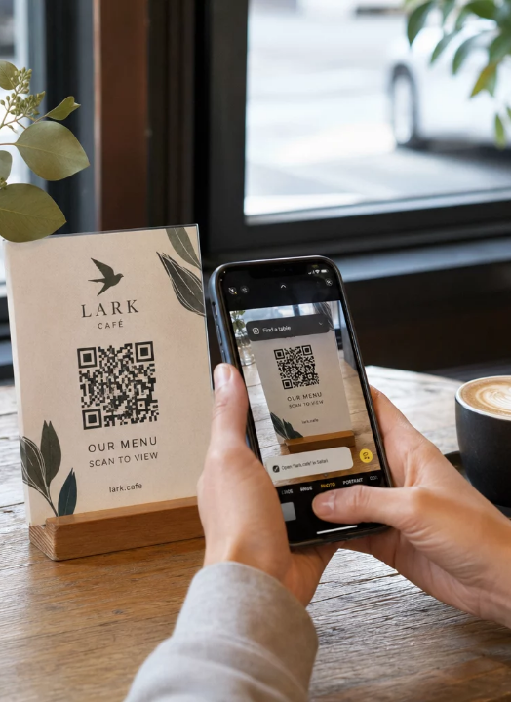
PARAGRAF 4
State of the Art & Novelty (Kebaharuan)
PENELITIAN TERDAHULU
Fokus pada adopsi e-commerce dan literasi keuangan dasar (cashflow).
KEBAHARUAN PENELITIAN INI
"Penelitian ini menghadirkan kebaharuan dengan mengintegrasikan variabel AI Readiness (kesiapan kecerdasan buatan) sebagai dimensi baru dari Digital Financial Literacy pada konteks lokal Tulungagung."

Slide 7

PARAGRAF 5
Penarikan Kesimpulan (Penegasan Judul)
"Berdasarkan fenomena, kesenjangan masalah, dan urgensi di atas, maka peneliti tertarik untuk mengkaji lebih dalam melalui penelitian yang berjudul:"
Pengaruh AI Readiness dan Digital Financial Literacy terhadap Business Resilience pada Pelaku UMKM di Kabupaten Tulungagung.

Slide 8

Siap Menulis Bab 1?
Pastikan setiap transisi antar paragraf memiliki jembatan kalimat (bridging) yang halus agar logika argumentasi tetap terjaga.

Slide 9


Image Sources
https://media.istockphoto.com/id/2231370411/photo/futuristic-digital-neural-network-technology-background.jpg?s=612x612&w=0&k=20&c=je4wC0OxVAWPNxtdBGv-GLKU6qecb-dStBBXlvP-MvY=
Source: www.istockphoto.com
https://pageloot.com/wp-content/uploads/2026/04/cafe-qr-scan-dc3e86-77b4955a2cda.webp
Source: pageloot.com

